Slide 1
2020
El año de nuestras vidas
1

Slide 2






2020 Mundial
01.20

Slide 3



2020 Mundial

Slide 4




"Cuando no hay luz se pueden ver estrellas"
-Sen Senra (Nos dará alas)
Cercanía tecnología
Aplausos a sanitarios
Iniciativas esperanzadoras
Bajada de
emisiones
4

Slide 5
4.700 gimnasios
2019
5.5 millones de socios
2.300 millones de euros
75%
COVID-19

Slide 6
4 MILL
Salud física = salud mental
6

Slide 7

POCKETTRAINER
Jaime Arana, Alfonso Gutiérrez, Javier Álvarez, Jorge Calvo, Juan Caminos

Slide 8
Nuestro proceso es muy fácil
primero
segundo
tercero
final
Detección necesidad
Diseño de software
Producto
Análisis rentabilidad
Encontrar oportunidades de
negocio en un mundovolátil
Paso más importante de la
ingeniería de software
Maquetas, tests, prototipos y
pruebas con beta testers
Costes y beneficios
8

Slide 9
1
Diseño
Diseño de software anterior a programación

Slide 10
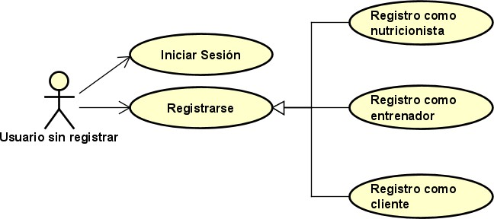
CASO DE USO : USUARIO SIN REGISTRAR
Usuario no autenticado en nuestra aplicación.
Las funciones que puede realizar son iniciar sesión y registrarse.

Slide 11
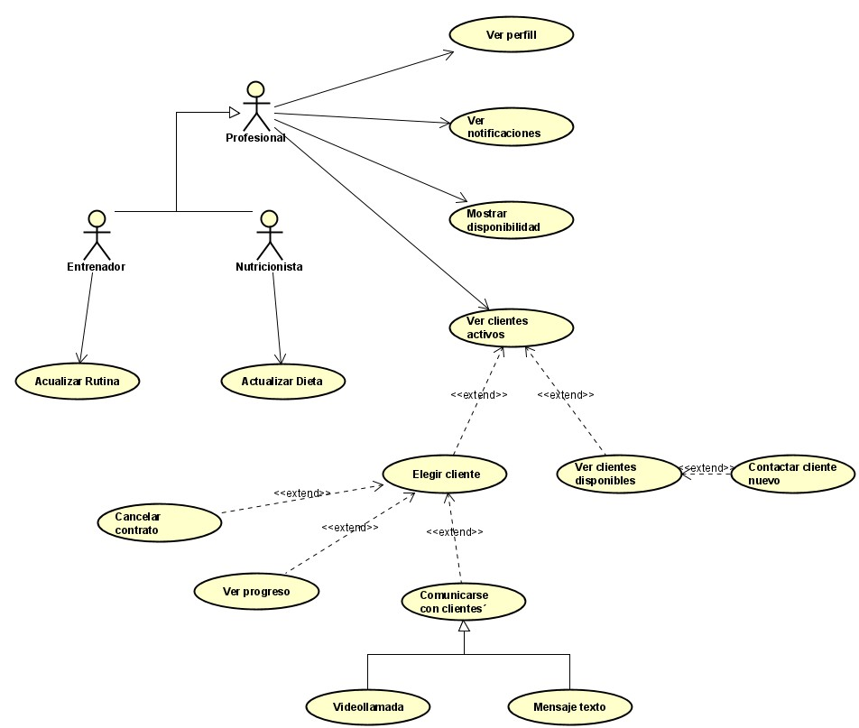
CASO DE USO :
PROFESIONAL
Dentro de profesional dos actores que heredan: entrenador y nutricionista.
Puede elegir un cliente que esté disponible o si ya dispone de clientes puede interactuar con ellos.

Slide 12
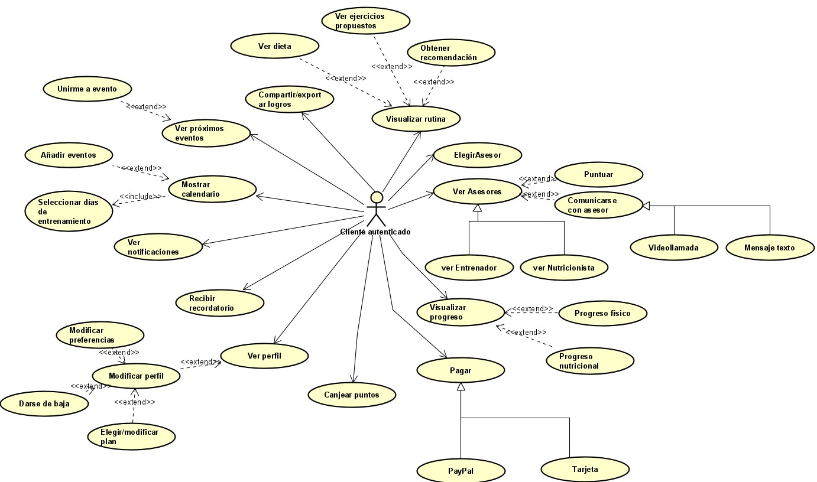
CASO DE USO : CLIENTE AUTENTICADO
Este usuario dispone de toda la funcionalidad de la aplicación, es el destinatario principal al que va dirigido.

Slide 13
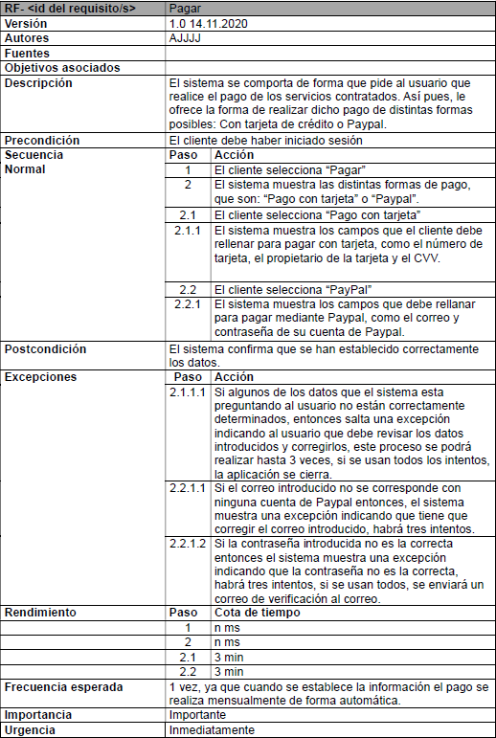
PLANTILLA CASO DE USO : PAGAR

Slide 14
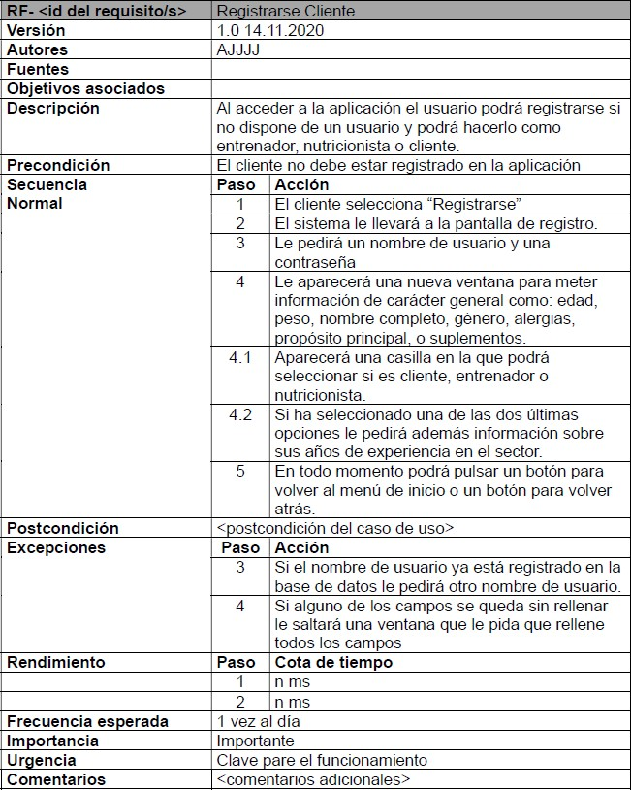
PLANTILLA CASO DE USO : REGISTRARSE

Slide 15




ARQUITECTURA
Cliente
Internet
Servidor
Base de Datos

Slide 16
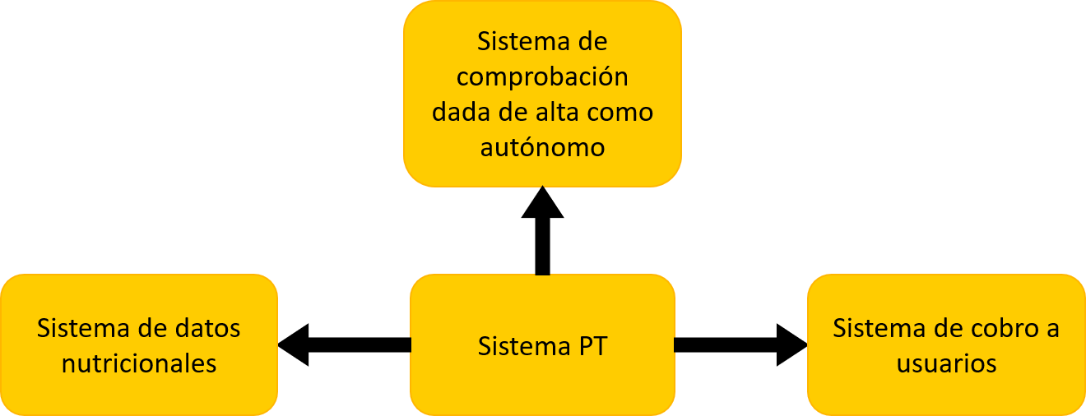
MODELO DE CONTEXTO

Slide 17
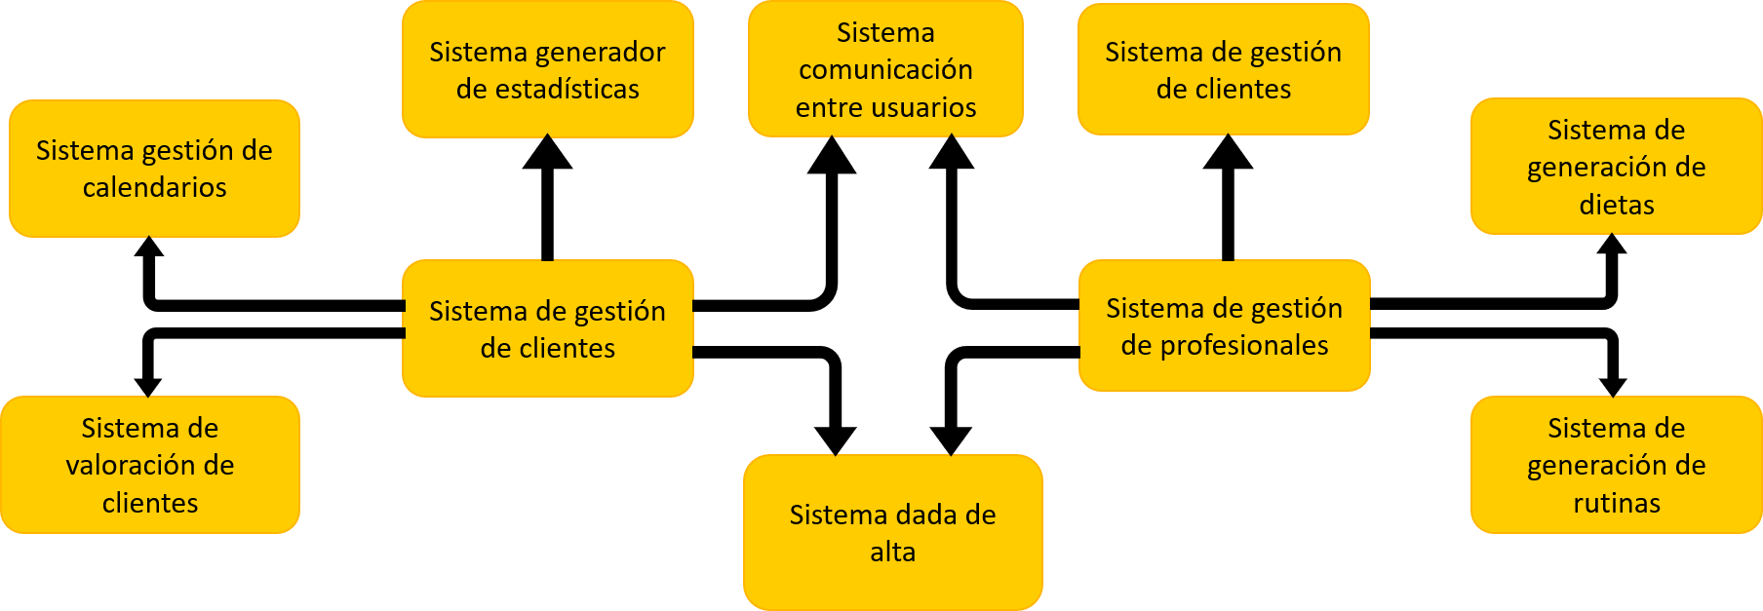
MODELO DE CONTEXTO

Slide 18
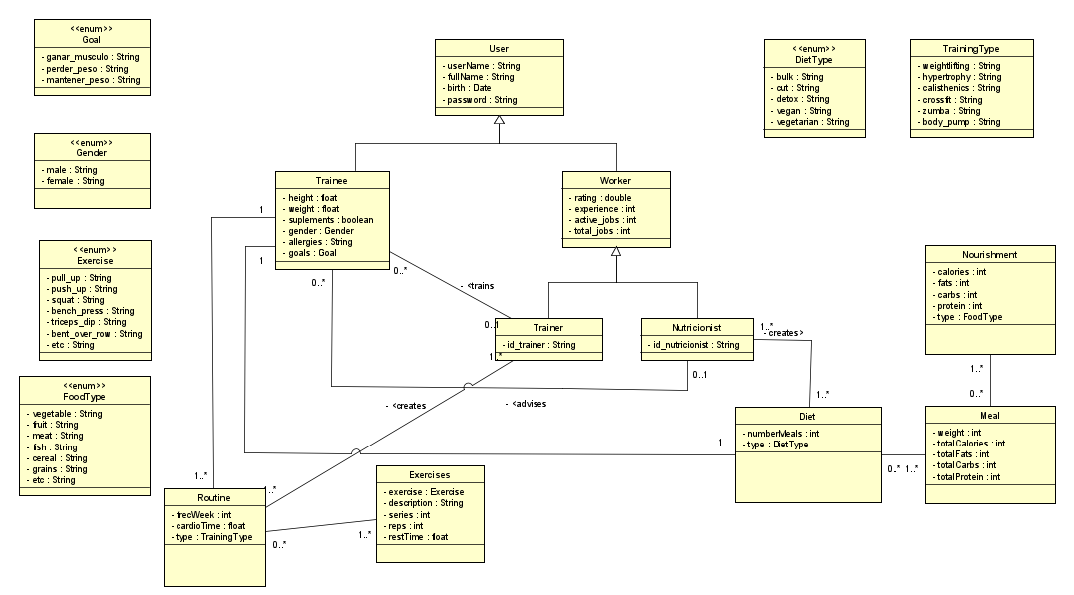
DIAGRAMA DE CLASES

Slide 19
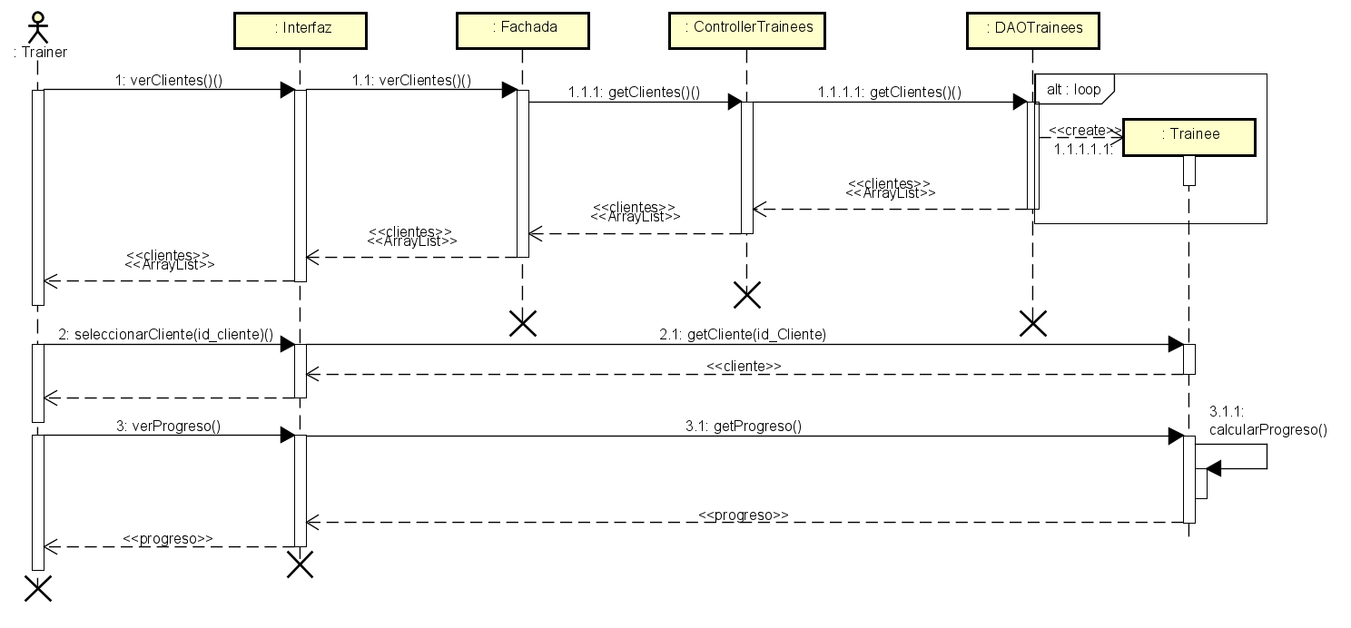
DIAGRAMA DE SECUENCIA

Slide 20
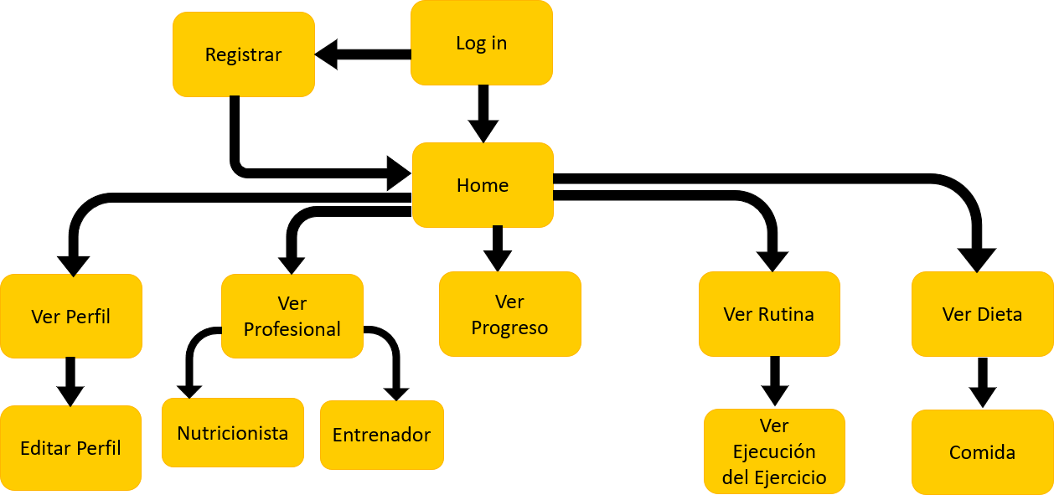
NAVEGABILIDAD : CLIENTE

Slide 21
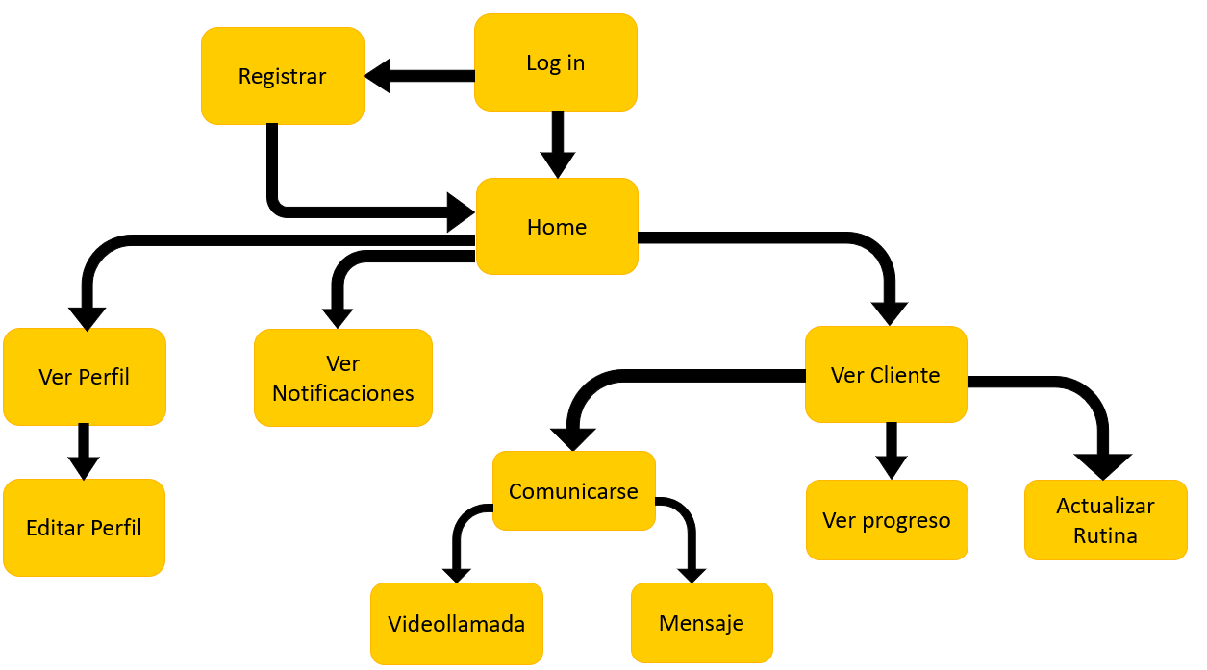
NAVEGABILIDAD : ENTRENADOR

Slide 22
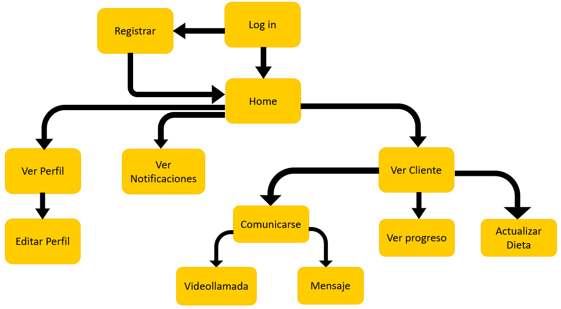
NAVEGABILIDAD : NUTRICIONISTA

Slide 23
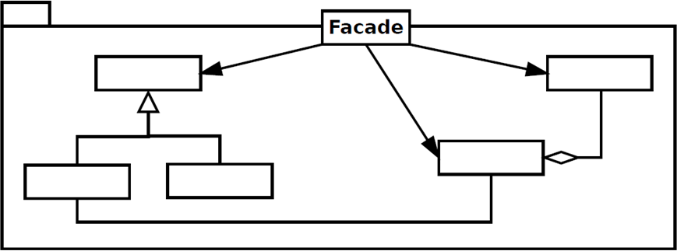
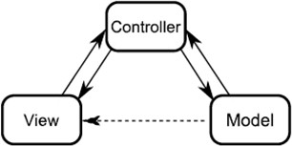
PATRONES DE DISEÑO
PATRÓN DE CREACIÓN
Singleton
PATRONES ESTRUCTURALES
Facade
MVC (Model View Controller)

Slide 24
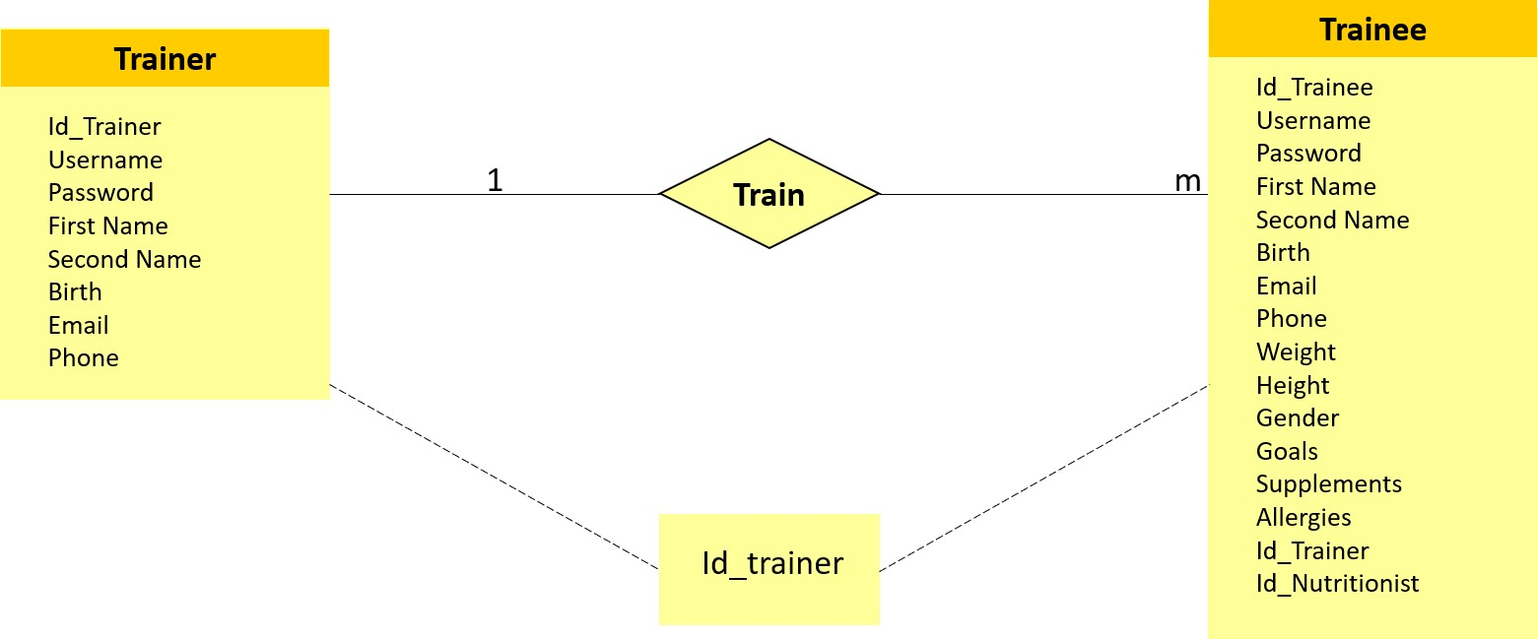
ENTIDAD RELACIÓN : ENTRENADOR-ENTRENADO

Slide 25
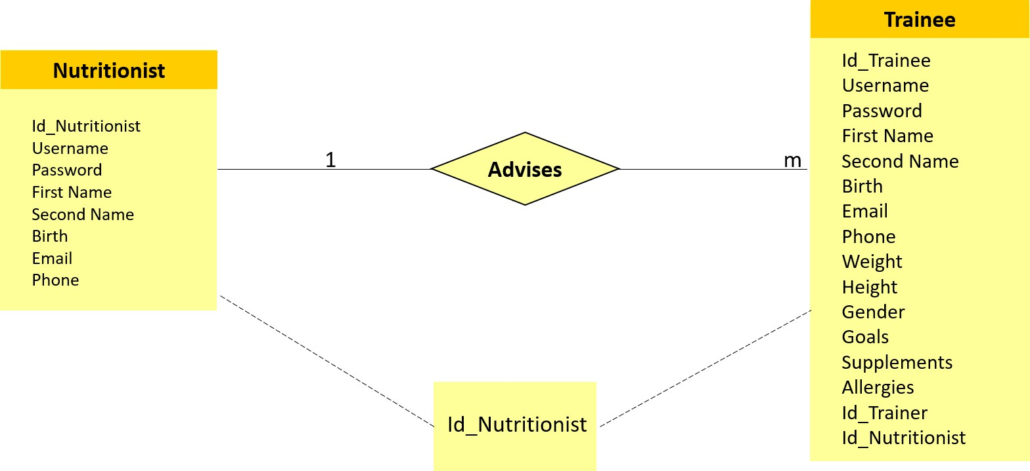
ENTIDAD RELACIÓN : NUTRICIONISTA-ENTRENADO

Slide 26
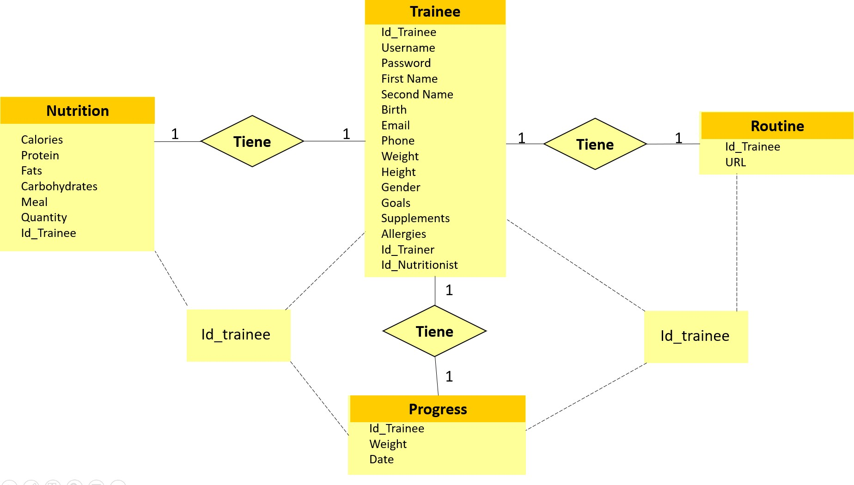
ENTIDAD RELACIÓN : ENTRENADO-NUTRICION-RUTINA-PROGRESO

Slide 27
2
Aplicación
Un preview de lo que será Pocket Trainer

Slide 28
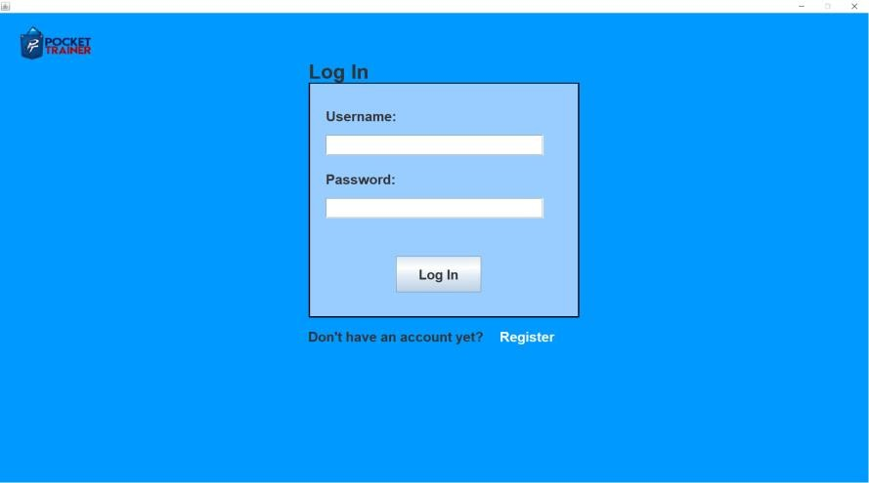
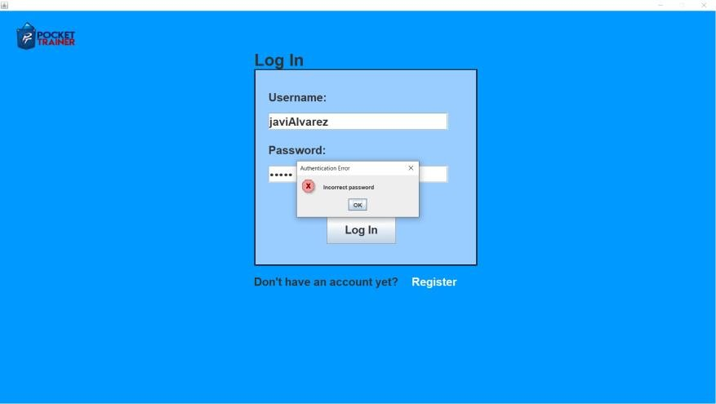
DEMO APP
LOGIN
28

Slide 29
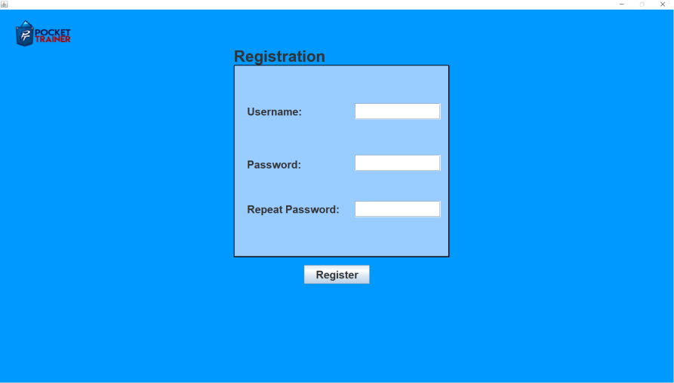
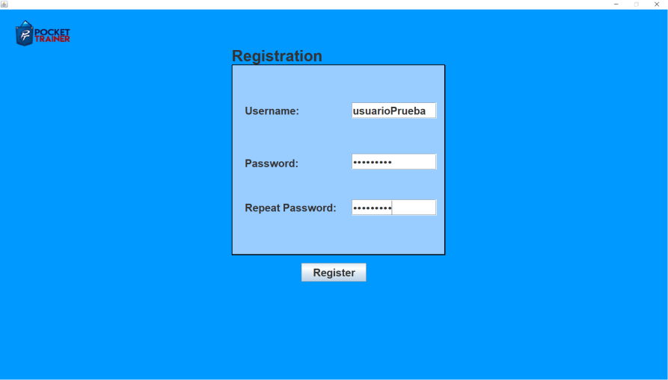
DEMO APP
REGISTRO
28

Slide 30
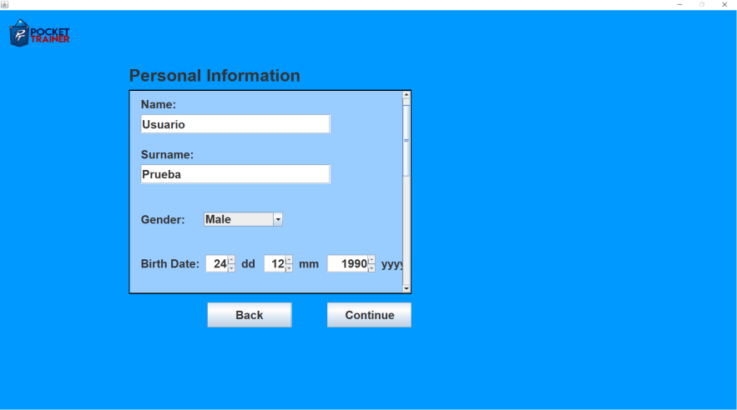
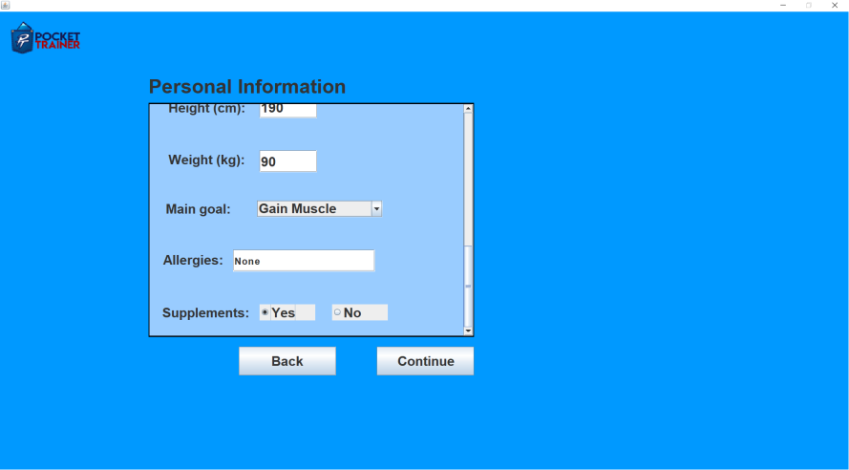
DEMO APP
REGISTRO
28

Slide 31
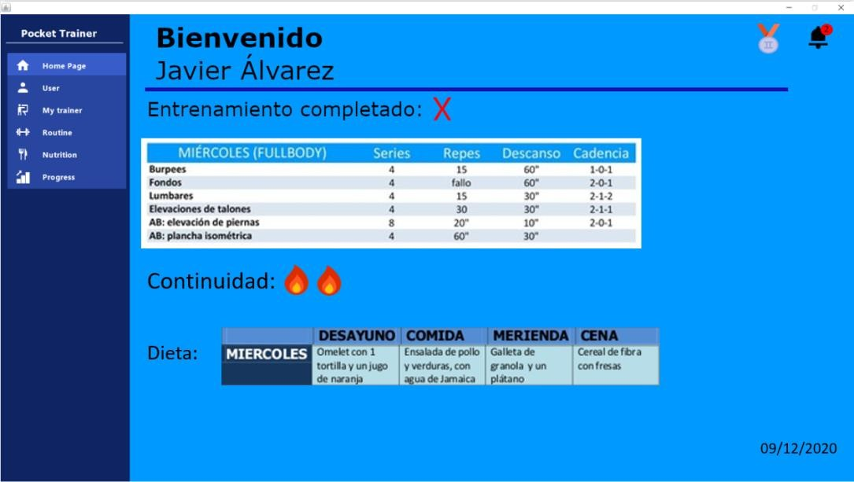
DEMO APP
PAGINA PRINCIPAL
28

Slide 32
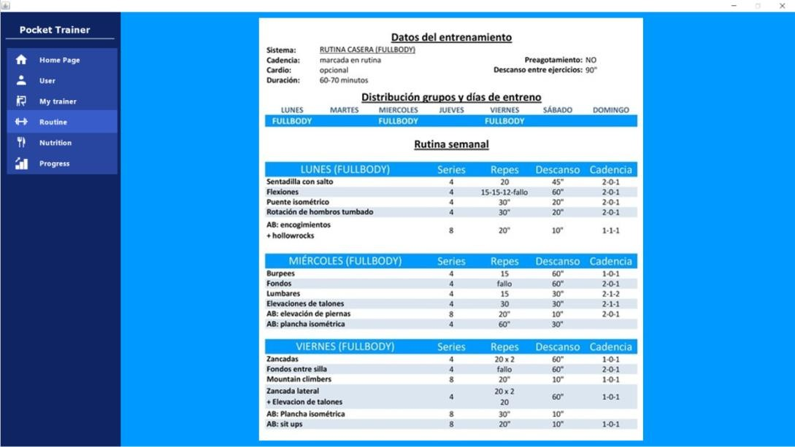
DEMO APP
PAGINA RUTINA
28

Slide 33
3
Rentabilidad
Análisis exhaustivo de costes y beneficios

Slide 34
Qué cosas cuestan y cuánto cuestan
Programación
Diseño
Funcionalidades
Costes extra
Costes Mobile App
Lanzamiento
Disponibilidad plataformas
Marketing
Oficina
Hardware
Muebles
Luz y gas
36

Slide 35
Costes de programación
FUNCTIONALITY | COMPLEXITY | IMPORTANCE | DEV HOURS | PRICE (€)
Sign up/Login | 4 | 5 | 100 | 3.000
Data generation | 3 | 3.5 | 85 | 2.550
Data base API | 3.5 | 4 | 90 | 2.700
Interface design | 2 | 3.5 | 70 | 2.100
Security | 3.5 | 5 | 90 | 2.700
Messaging | 3.5 | 2.5 | 90 | 2.700
Client managing | 2.5 | 4.5 | 80 | 2.400
24h availability | 1 | 5 | 50 | 1.500
Payment | 4 | 4.5 | 120 | 3.600
36

Slide 36
Costes de mobile app
NAME | COMPLEXITY | IMPORTANCE | DEV HOURS | PRICE (€)
Java | 4.5 | 5 | 250 | 7.500
Integration | 4 | 5 | 125 | 3.750
Push notifs | 3 | 2 | 75 | 2.250
36

Slide 37
24.750€ + 200€/mes
23.250€ + 1.500€ MyFitnessPal API + 200€/mes Stripe (100 clientes y 50 profs)
+
13.500€
App
=
38.250€ + 200€/mes

Slide 38
Costes de lanzamiento
LAUNCH COST | PRICE (€)
Play store upload | 25
ASO | 1.000
FaceBook Ads | 550/month
TOTAL | 2.675
40

Slide 39
Costes de oficina
0€
40

Slide 40
Qué genera valor y cuánto
Suscripciones
Clientes
Profesionales
Publicidad
- Fitness brands
Proyección
Crecimiento
Plan de futuro
40

Slide 41
Clientes
Primer mes gratis + 75€/mes (70% más barato)
Profesionales
gratis + 15% por cliente
Premium
C : 120€/mes (50% más barato)
P: 20%cliente
40

Slide 42
1.000*75*0.15 = 11.250€/mes
Inversión inicial 550€/mes 3 meses
100*120*0.2 = 2.400€/mes
Premium
13.650€/mes
40

Slide 43
Publicidad
Mercado segmentado
5 empresas*1.000€/mes
5.000€/mes
40

Slide 44

“
PROYECCIÓN
MyFitnessPal
0.7% = 1 MILL
0.5% premium
150 MILL
995.000*75*0.15 + 5.000*120*0.2
11.3 MILL/mes

Slide 45
Gracias
Preguntas?
Para más información, escríbenos a
info@pocket.trainer.com
45

